Slide 1
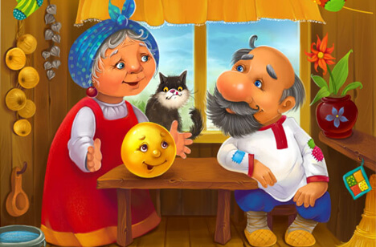
Викторина по сказке «Колобок»

Slide 2
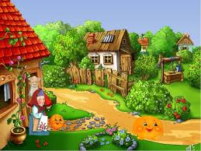
♦ Из глины
♦ Из земли
♦ Из теста
Из чего сделали колобка?

Slide 3

назад

Slide 4

вперед

Slide 5
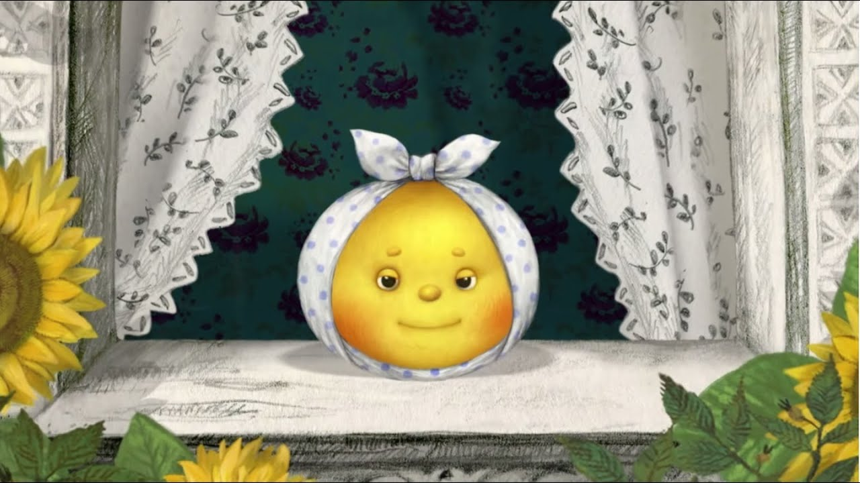
От кого ушел колобок первым?
от бабушки и дедушки
от мальчика и девочки
от лисы с волком

Slide 6

вперед

Slide 7

Назад

Slide 8
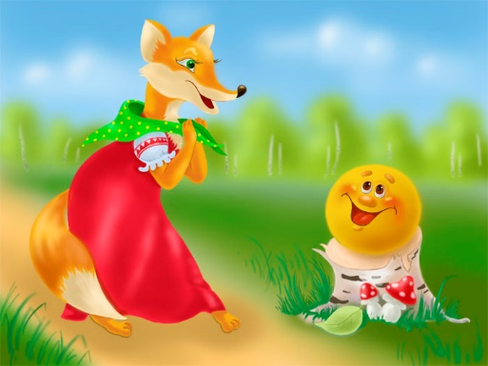
Кого первым повстречал колобок?
● лису
● зайца
● волка
● медведя

Slide 9

вперед

Slide 10

назад

Slide 11

Кто съел колобка?
● волк
● медведь
● лиса

Slide 12

назад

Slide 13


